Slide 1
Desafio 2: Explorando Dados Demográficos com Serviços de Big Data na AWS

Slide 2
Desafio 2 - Explorando Dados Demográficos na AWS
Criar bucket no Amazon S3.
Criar Glue Crawler.
Criar aplicação no Amazon Athena.

Slide 3
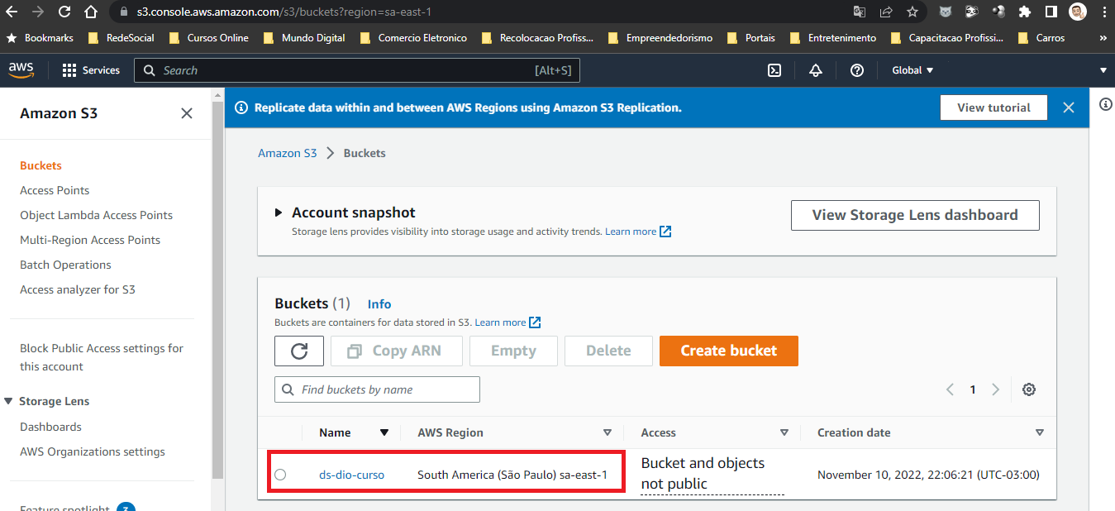
Criar bucket no Amazon S3.
Evidência:

Slide 4
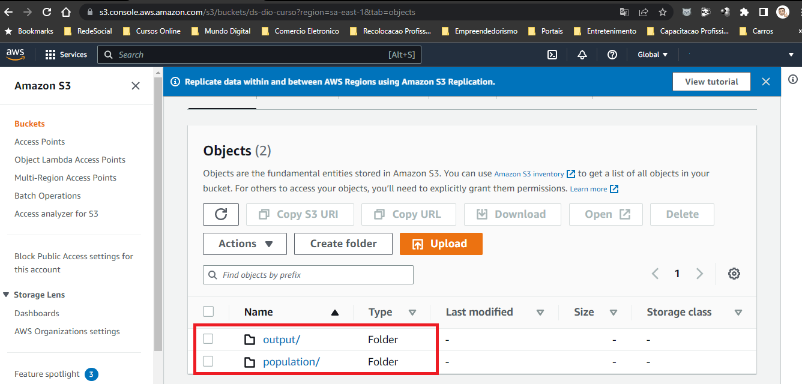
Criar bucket no Amazon S3.
Evidência

Slide 5
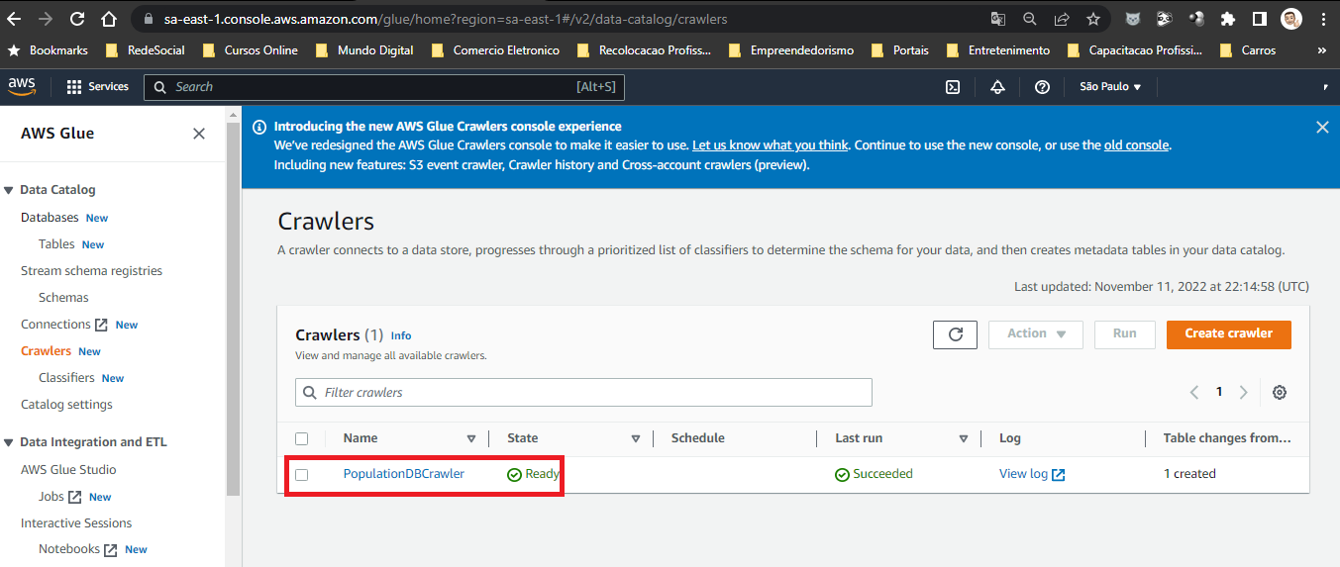
Criar Glue Crawler.
Evidência

Slide 6
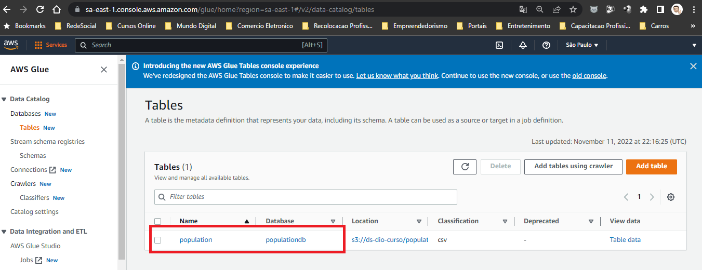
Criar Glue Crawler.
Evidência

Slide 7
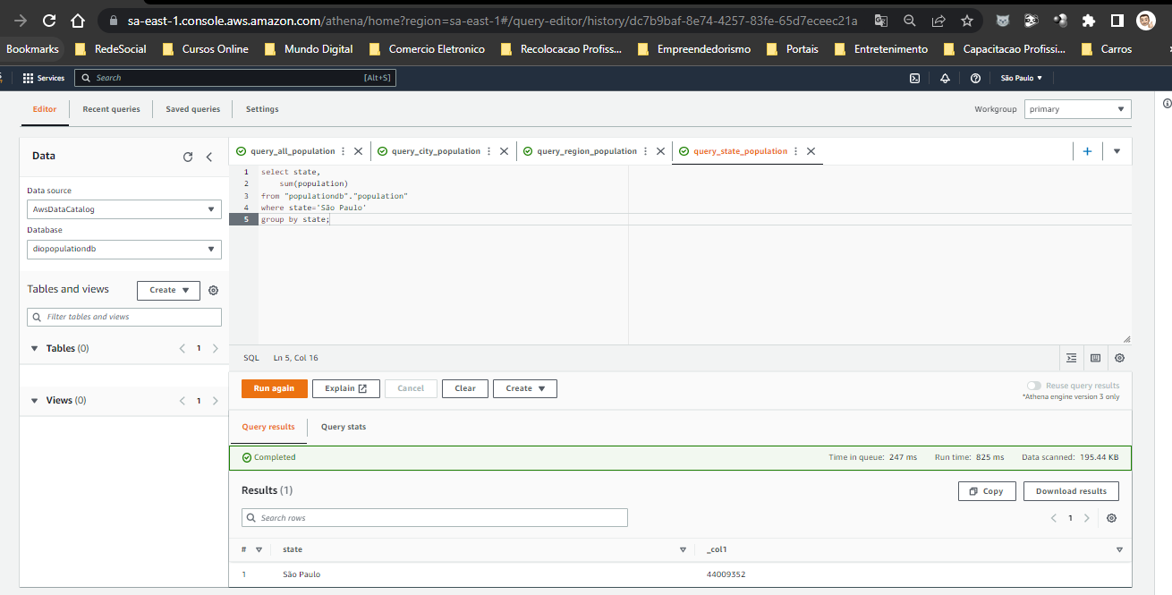
Criar aplicação no Amazon Athena.
Evidência

Slide 8
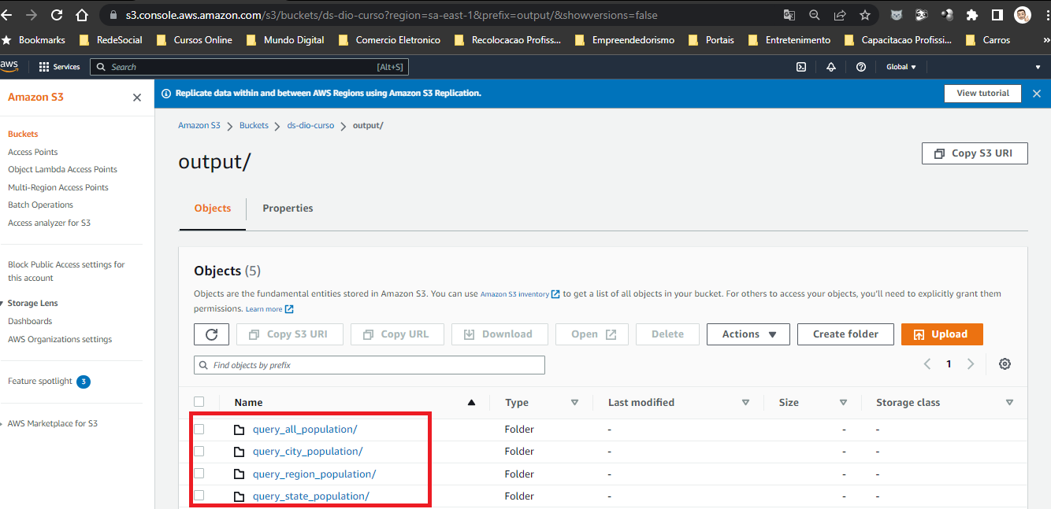
Criar aplicação no Amazon Athena.
Evidência

